Slide 1
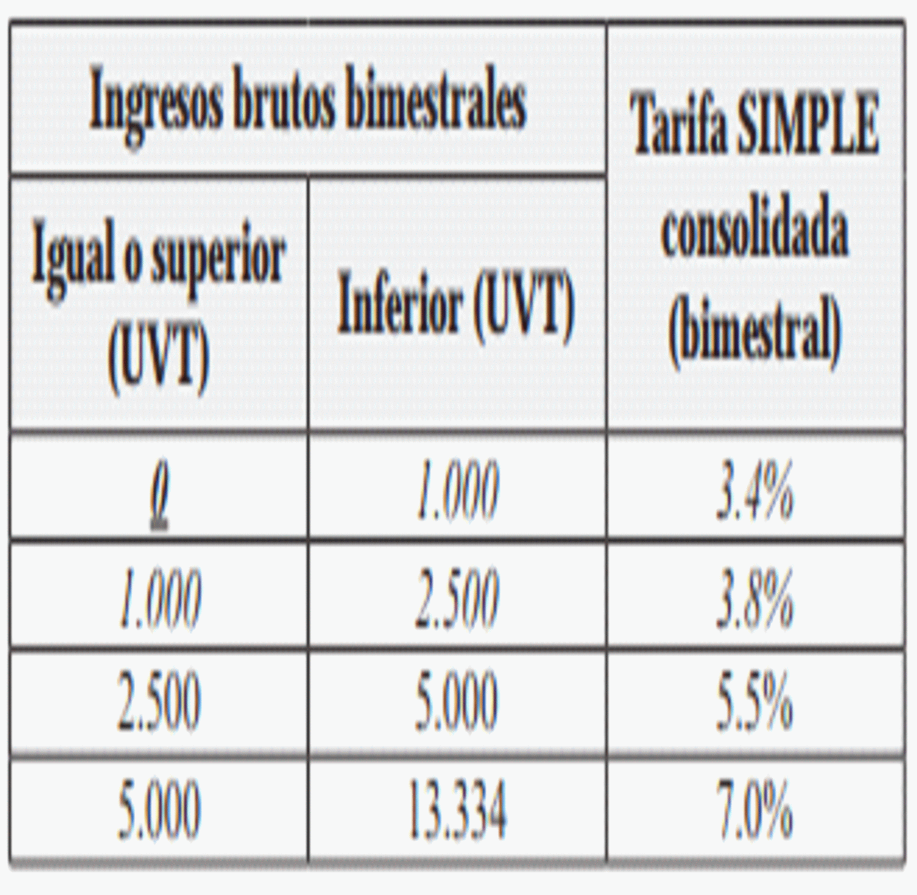
INGRESOS BRUTOS ANUALES |  | Tarifa SIMPLE consolidada
Igual o superior (UVT) | Inferior (UVT)
0 | 1.000 | 2.0%
1.000 | 2.500 | 2.8%
2.500 | 5.000 | 8.1%
5.000 | 13.334 | 11.6%
INGRESOS BRUTOS ANUALES |  | Tarifa SIMPLE consolidada
Igual o superior (UVT) | Inferior (UVT)
0 | 1.000 | 3.4 %
1.000 | 2.500 | 3.8 %
2.500 | 5.000 | 5.5 %
5.000 | 13.334 | 7.0 %
INGRESOS BRUTOS ANUALES |  | Tarifa SIMPLE consolidada
Igual o superior (UVT) | Inferior (UVT)
0 | 1.000 | 1.8 %
1.000 | 2.500 | 2.2 %
2.500 | 5.000 | 3.9 %
5.000 | 13.334 | 5.4 %
INGRESOS BRUTOS ANUALES |  | Tarifa SIMPLE consolidada
Igual o superior (UVT) | Inferior (UVT)
0 | 1.000 | 4.9 %
1.000 | 2.500 | 5.3 %
2.500 | 5.000 | 7.0 %
5.000 | 13.334 | 8.5 %

Slide 2
INGRESOS BRUTOS ANUALES |  | Tarifa SIMPLE consolidada
Igual o superior (UVT) | Inferior (UVT)
0 | 6.000 | 3.4 %
6.000 | 15.000 | 3.8 %
15.000 | 30.000 | 5.5 %
30.000 | 80.000 | 7.0 %
INGRESOS BRUTOS ANUALES |  | Tarifa SIMPLE consolidada
Igual o superior (UVT) | Inferior (UVT)
0 | 6.000 | 2.0%
6.000 | 15.000 | 2.8%
15.000 | 30.000 | 8.1%
30.000 | 80.000 | 11.6%
INGRESOS BRUTOS ANUALES |  | Tarifa SIMPLE consolidada
Igual o superior (UVT) | Inferior (UVT)
0 | 6.000 | 1.8 %
6.000 | 15.000 | 2.2 %
15.000 | 30.000 | 3.9 %
30.000 | 80.000 | 5.4 %
INGRESOS BRUTOS ANUALES |  | Tarifa SIMPLE consolidada
Igual o superior (UVT) | Inferior (UVT)
0 | 6.000 | 4.9 %
6.000 | 15.000 | 5.3 %
15.000 | 30.000 | 7.0 %
30.000 | 80.000 | 8.5 %

Slide 3
ARTÍCULO 910. DECLARACIÓN Y PAGO DEL IMPUESTO UNIFICADO BAJO EL RÉGIMEN SIMPLE DE TRIBUTACIÓN (SIMPLE). Los contribuyentes deberán presentar una declaración anual consolidada dentro de los plazos que fije el Gobierno nacional y en el formulario simplificado señalado por la DIAN. Lo anterior sin perjuicio del pago del anticipo bimestral a través del recibo electrónico Simple, con independencia de que haya saldo a pagar de anticipo, Dicho anticipo se descontará del valor a pagar en la declaración consolidada anual. La declaración deberá transmitirse y presentarse con pago mediante los sistemas electrónicos de la DIAN, año gravable reportados mediante los recibos electrónicos del Simple. En caso de que los valores pagados bimestralmente sean superiores al impuesto unificado bajo el Régimen Simple de Tributación (Simple), se reconocerá un saldo a favor compensable de forma automática con los recibos electrónicos Simple de los meses siguientes o con las declaraciones consolidadas anuales siguientes. El contribuyente deberá informar en la declaración la territorialidad de los ingresos obtenidos. PARÁGRAFO. El pago del impuesto unificado bajo el Régimen Simple de Tributación (Simple) podrá realizarse a través de las redes electrónicas de pago y entidades financieras, incluidas sus redes de corresponsales, que para el efecto determine el Gobierno nacional.

